Slide 1
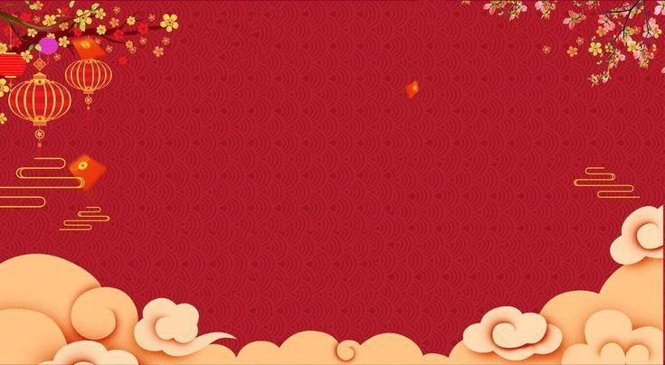
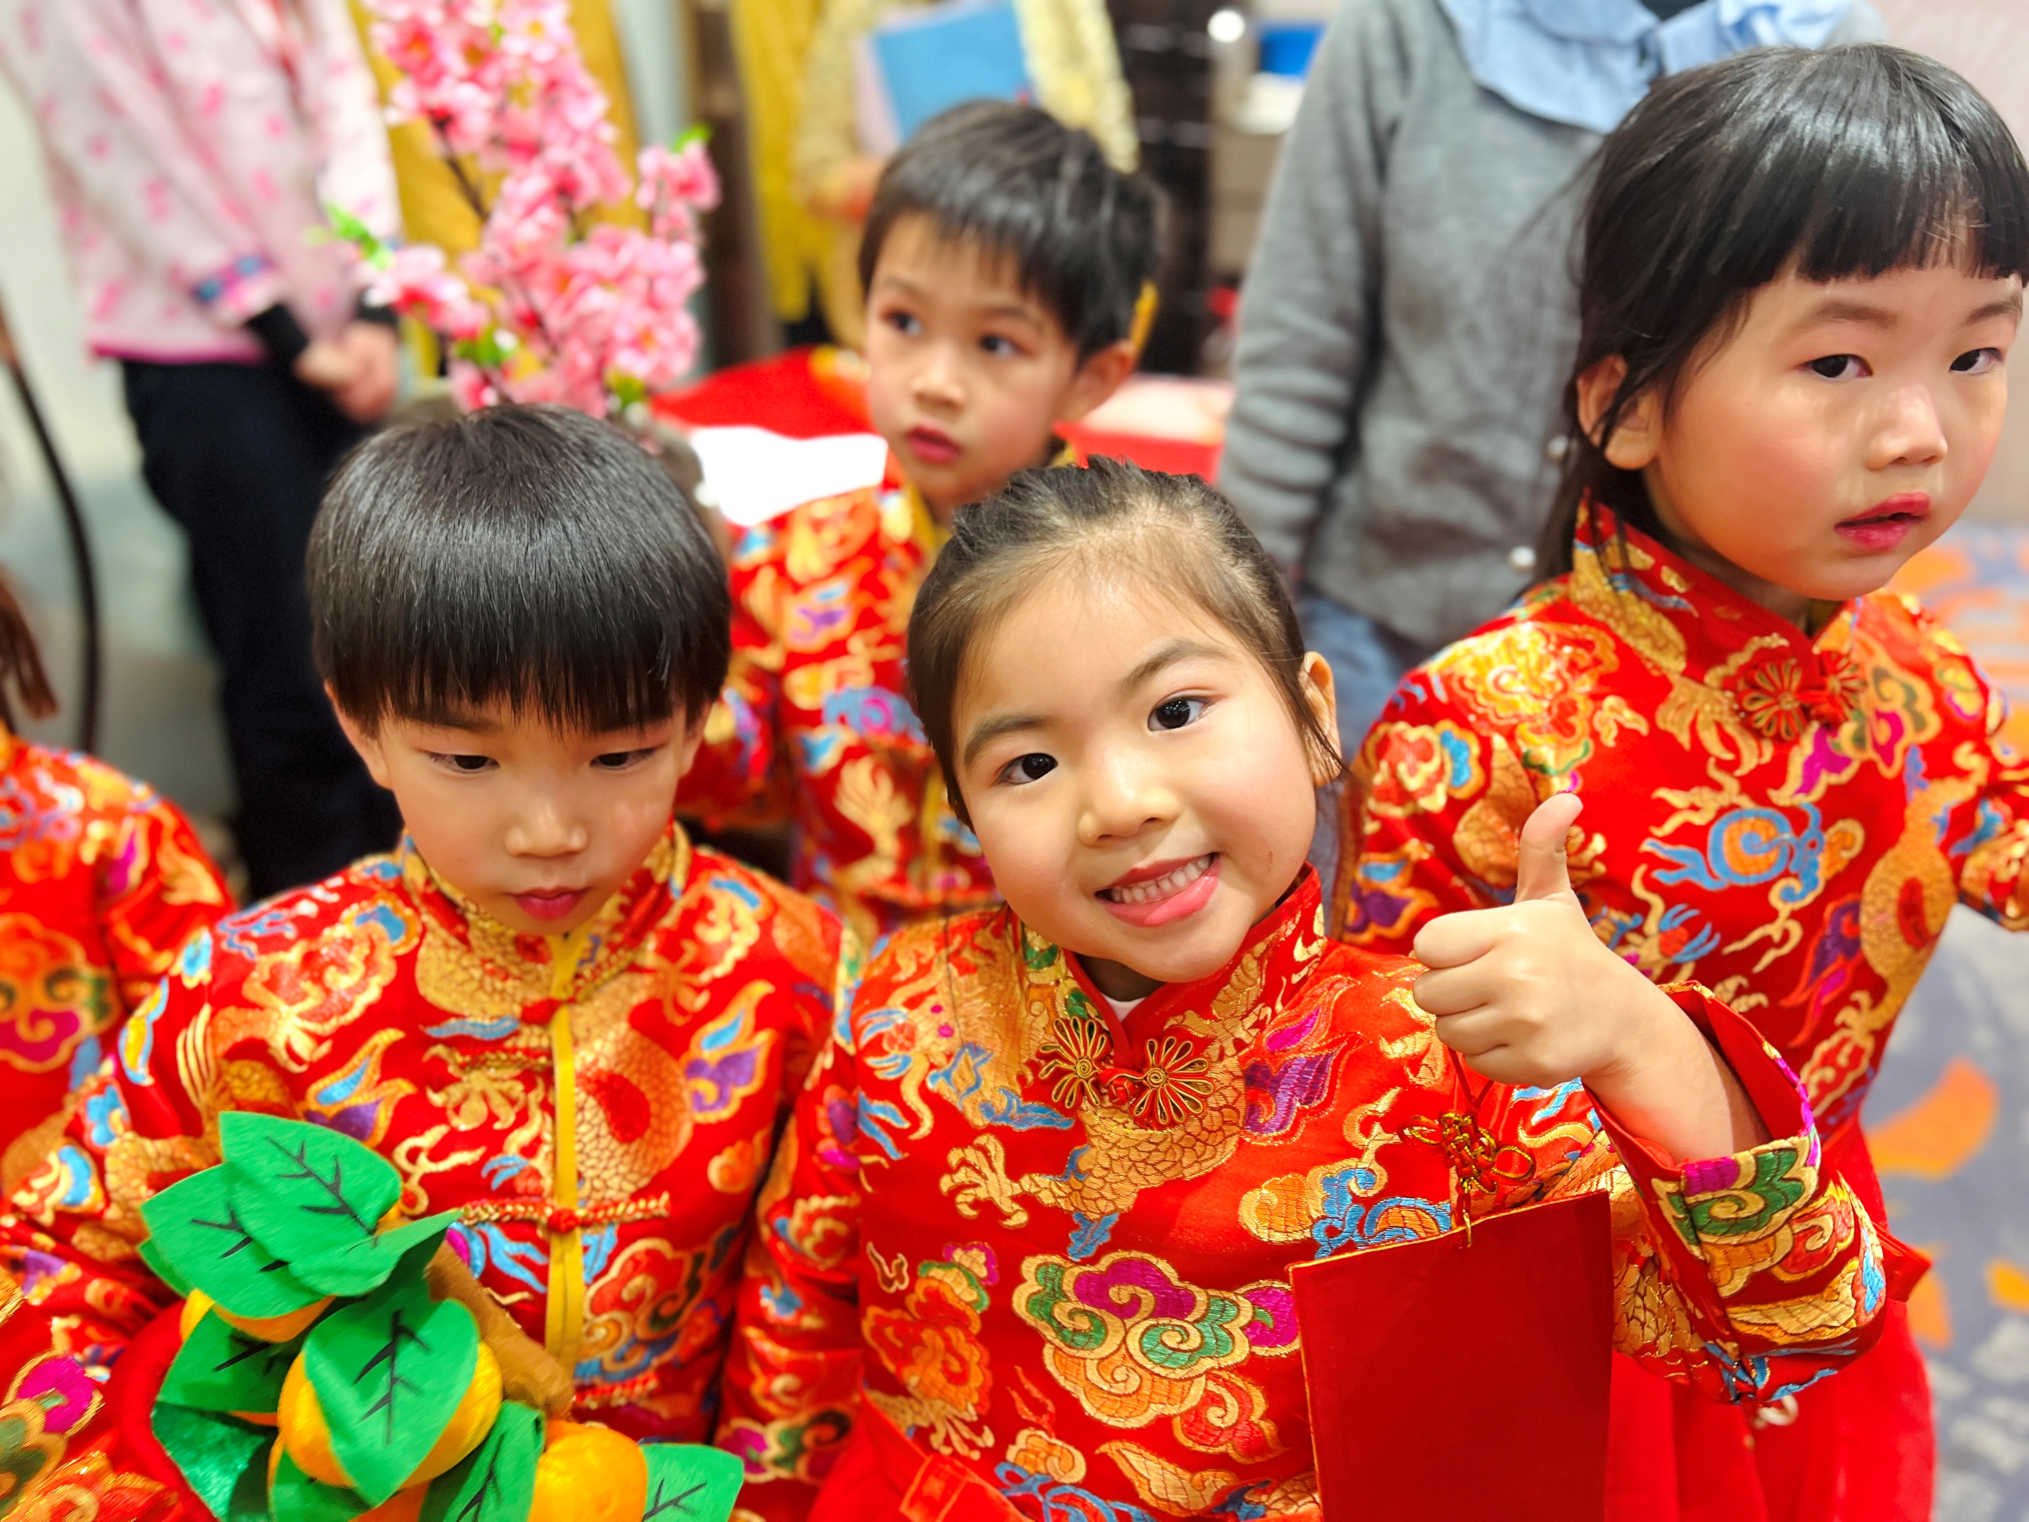
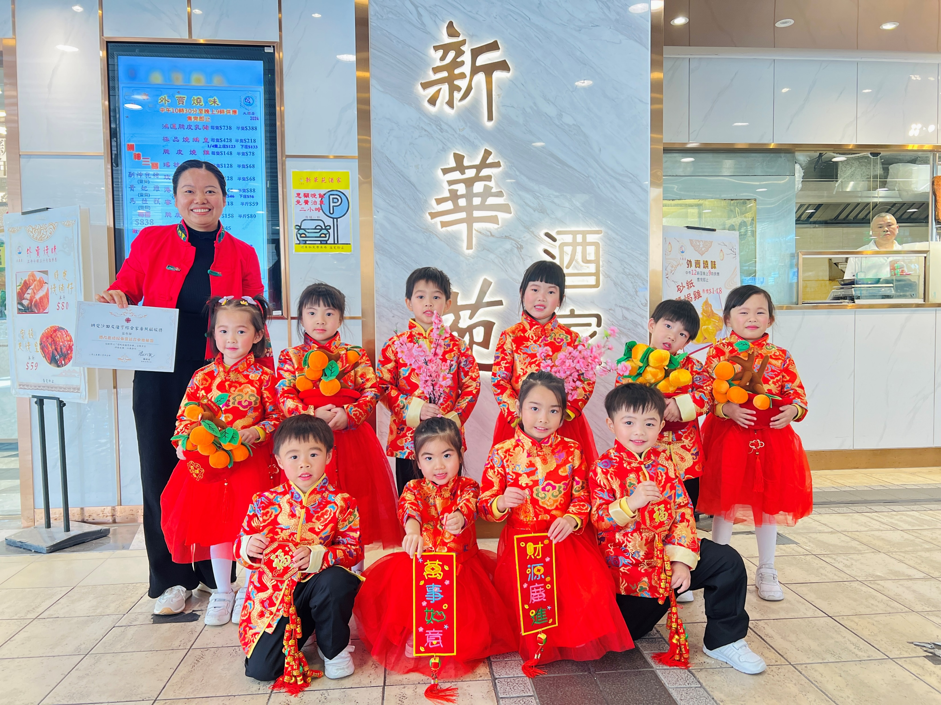
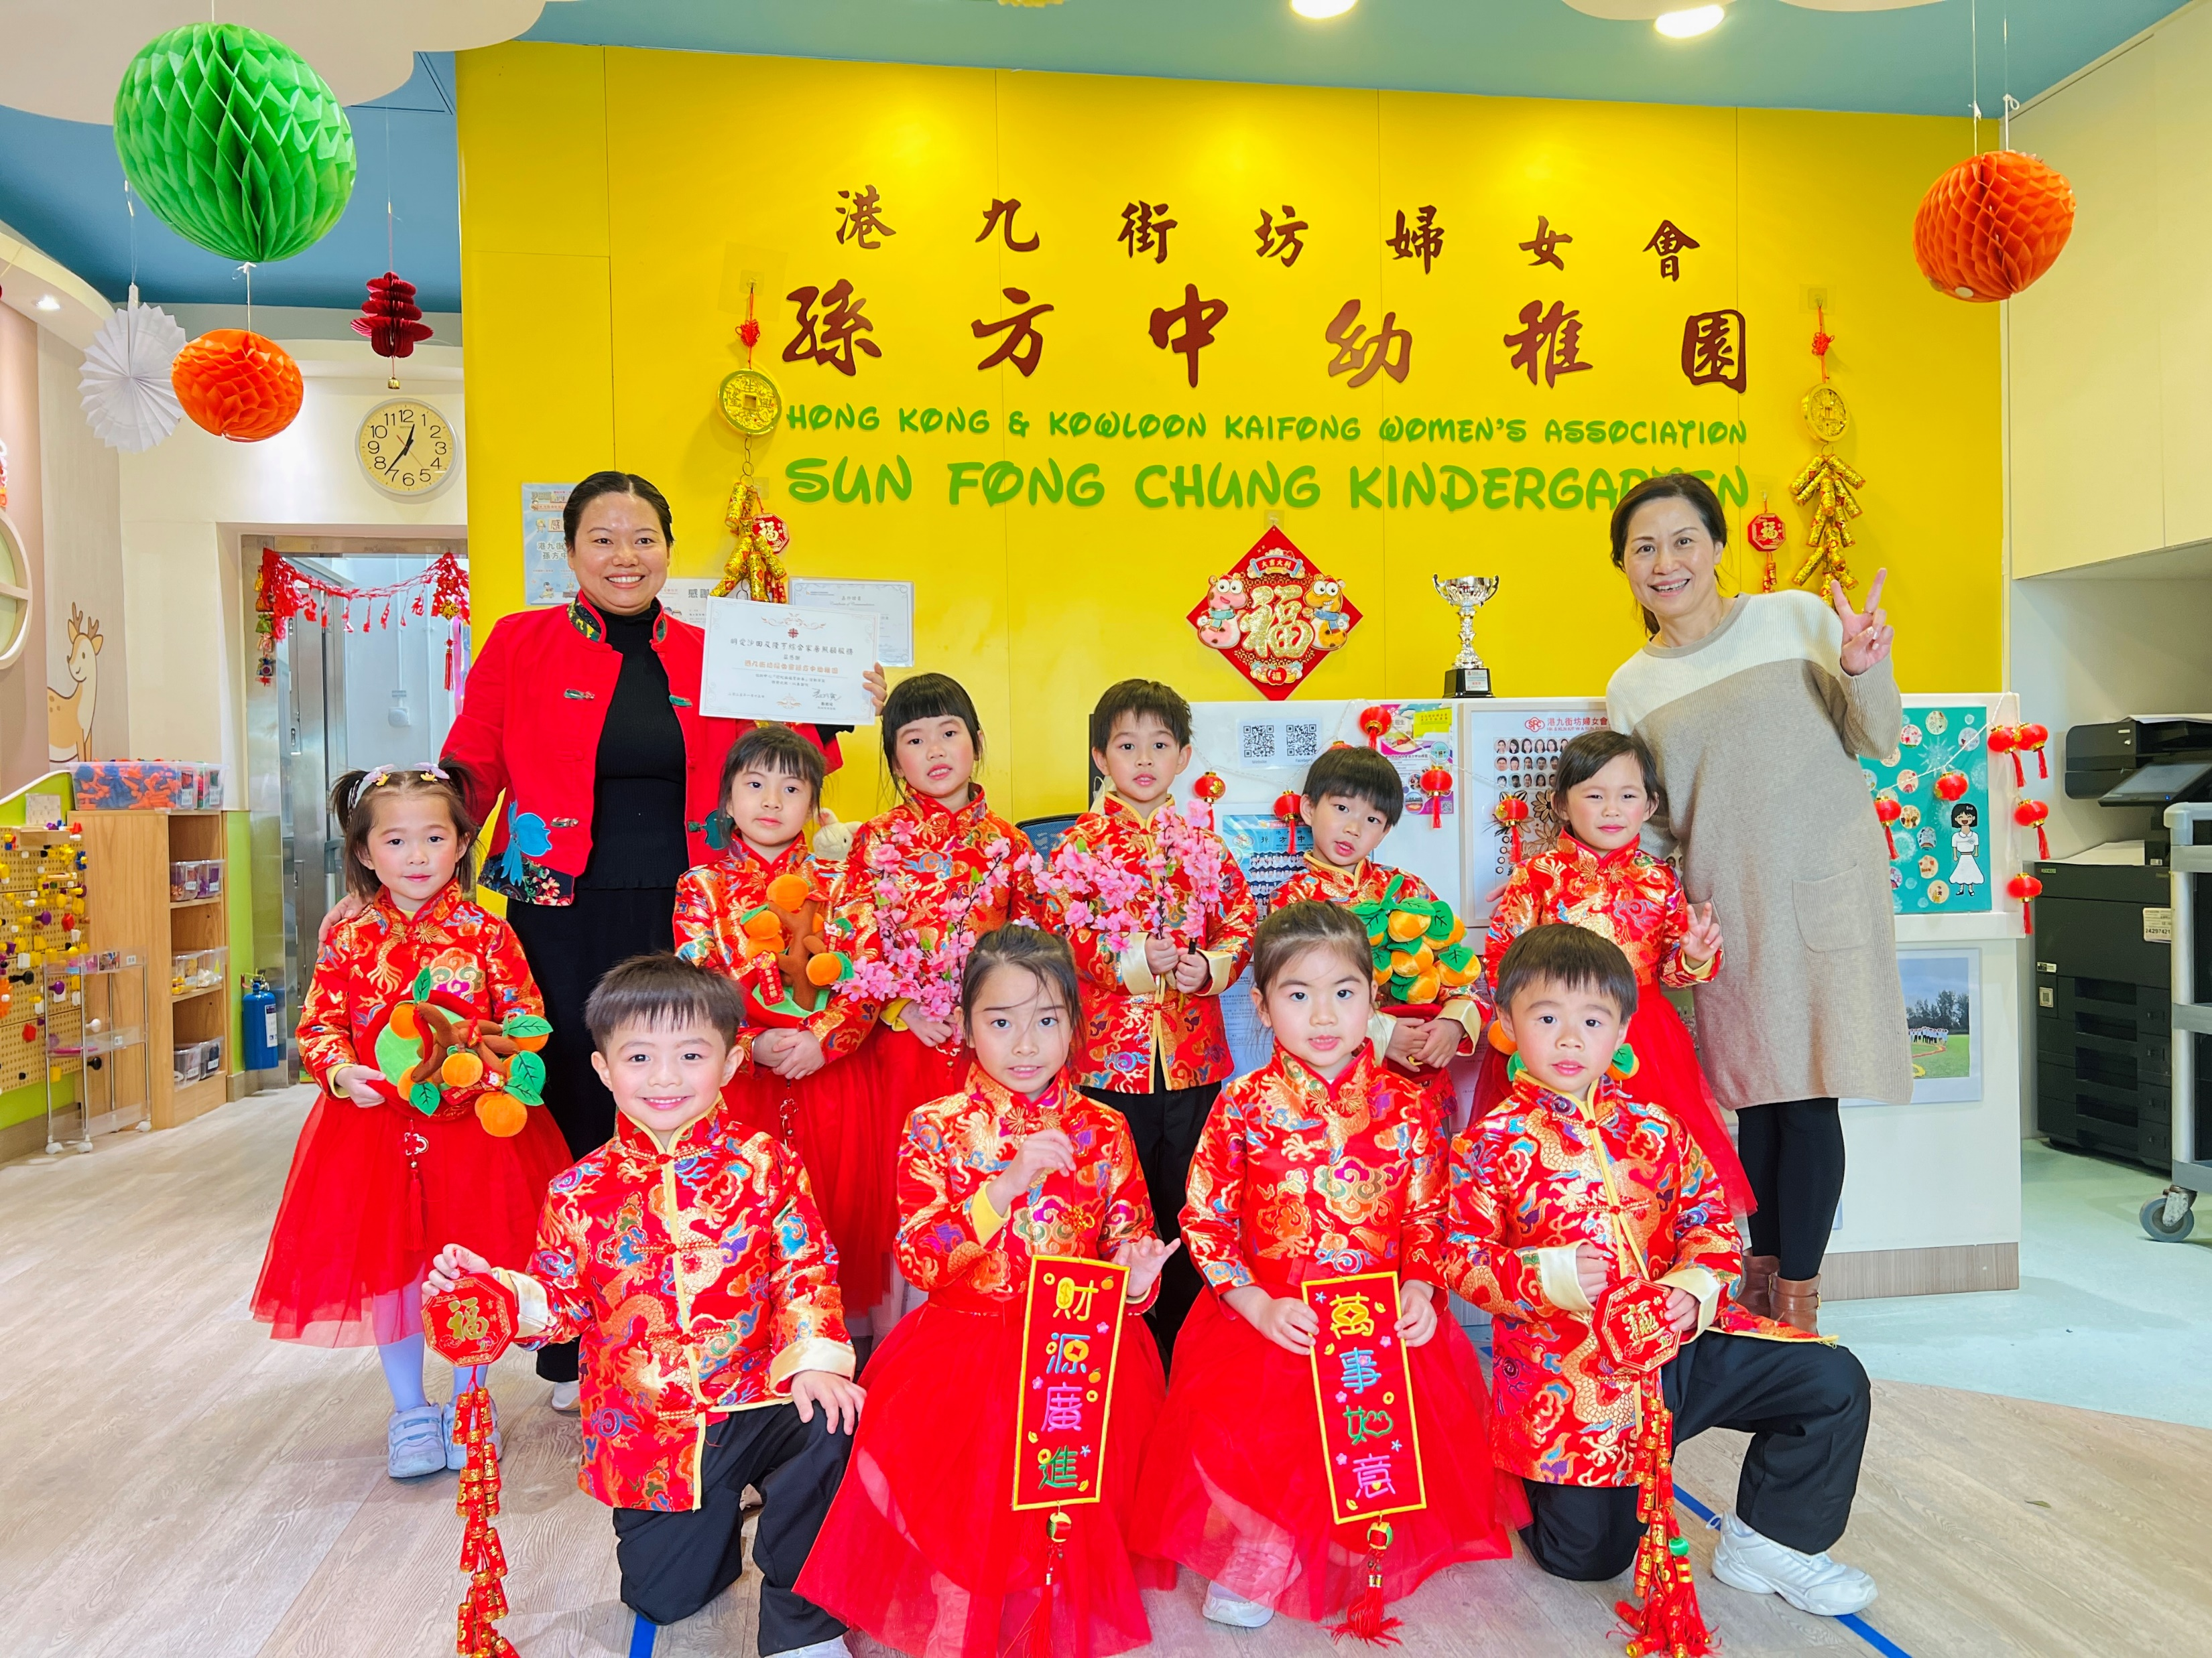
明愛沙田及隆亨賀新年唱歌表演
對象：K3小朋友
目標：學習唱新年歌〈新年幸福繞〉及拜年說的吉祥話及培養幼兒敬重老人家的積極態度
活動簡介：學習新年歌曲〈新年幸福繞〉以及學習吉祥話，每天在學校練習並熟練後到明愛沙田及隆亨綜合家居照顧服務的團年飯活動為各位親愛的公公婆婆們表演。

